Slide 1

Číslo projektu | CZ.1.07/1.5.00/34.0423
Číslo materiálu | DUM 5. procesory
název školy | Střední škola a Vyšší odborná škola cestovního ruchu, Senovážné náměstí 12, České Budějovice 370 01
Autor | Mgr. Miroslav Kubeš
TEmatický celek | Základní pojmy informačních technologií
Ročník | Výpočetní technika 1. ročník sš
Datum tvorby | 7.6.2013

Slide 2
Anotace:
Tato prezentace pojednává o základních pojmech v oblasti výpočetní techniky.
Procesory
Metodické pokyny:
Dum použije učitel při výkladu látky.

Slide 3
Procesory
Anglický výraz CPU (central processing unit)
Složitý číslicový integrovaný obvod
Vykonává strojové instrukce
Navržen k co nejefektivnějšímu počítaní v binární soustavě
provádí neustále matematické operace řádově v milionech až miliardách za sekundu

Slide 4
Základní parametry
Vzhledem ke složitosti dané problematiky budou následující informace zjednodušeny
Frekvence procesoru (3,2 GHz) nebo také taktovací frekvence. Nepleťte ale s počtem operací za sekundu.
Frekvence procesoru udává, kolik taktů je procesor schopný udělat za jednu sekundu.
Tento údaj je v dnešní době zavádějící, protože počet taktů není počet operací.
Počet vykonaných strojových instrukcí (operací) se odvíjí například od architektury procesoru. Takže na jednu operaci je potřeba různý počet taktů, nebo také na x operací stačí pouze jeden takt.

Slide 5
Základní parametry
Počet jader procesoru v současnosti jsou nejběžnější 4 jádrové procesory
Multicore technologie se používá hlavně z důvodu různých fyzikálních omezení, jak výroby tak materiálů.
Lze tedy dosáhnout mnohem většího výkonu integrací více jader do jednoho obvodu než jedním složitějším jádrem.
Operace jsou rozděleny mezi více procesorů, což zajišťuje větší rychlost, nicméně aplikace musejí být napsány tak, aby těchto vlastností zcela využívaly
Pokud nejsou aplikace optimalizovány větší počet jader nemá výrazný vliv (Hry, grafika,…)

Slide 6
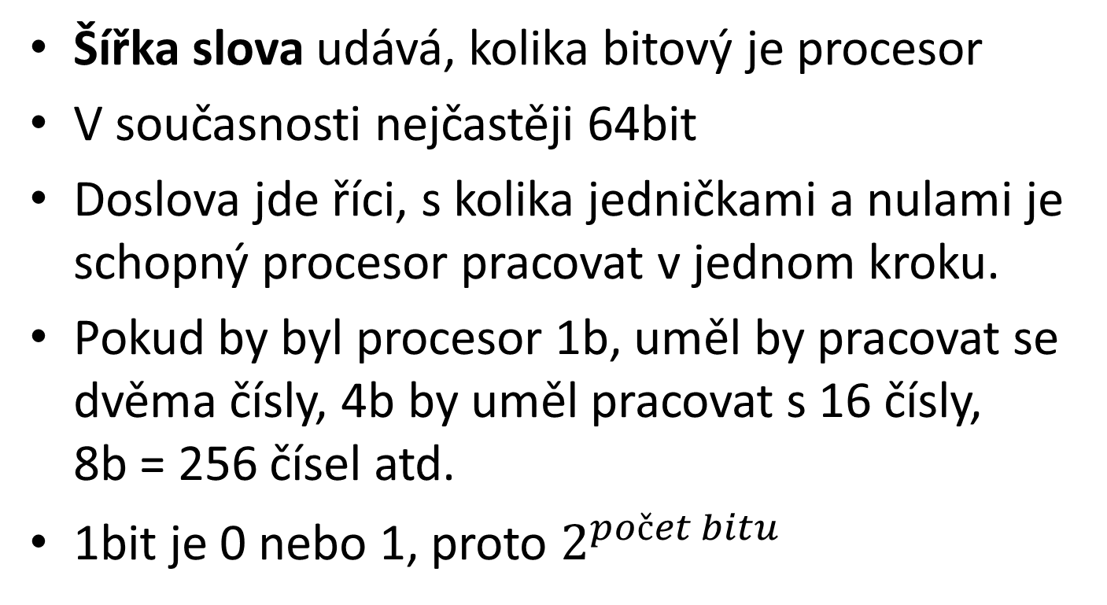
Základní parametry
Šířka slova udává, kolika bitový je procesor
V současnosti nejčastěji 64bit
Doslova jde říci, s kolika jedničkami a nulami je schopný procesor pracovat v jednom kroku.
Pokud by byl procesor 1b, uměl by pracovat se dvěma čísly, 4b by uměl pracovat s 16 čísly, 8b = 256 čísel atd.
1bit je 0 nebo 1, proto $2^{počet bitu}$

Slide 7
Základní parametry
Instrukční sada RISC redukovaná instrukční sada, CISC kompletní instrukční sada
RISC mají jednodušší vnitřní strukturu.
Obecně nevýhoda této instrukční sady je v tom, že procesor využívá více paměti pro ukládání mezivýpočtů programu.
Výhoda je rychlost řešení instrukcí, což je například jedna instrukce na jeden takt.

Slide 8
Základní parametry
RISC procesory se hojně používají u mobilních telefonů, protože díky jednodušší vnitřní struktuře mívají menší spotřebu energie.
CISC obecně potřebují více taktů na jednu instrukci.
Např. Intel v dnešní době používá kombinaci RISC A CISC a tím kompenzuje nedostatky obou instrukčních sad.
Důležitý je také výrobní proces (miniaturizace) 65-22 nm

Slide 9
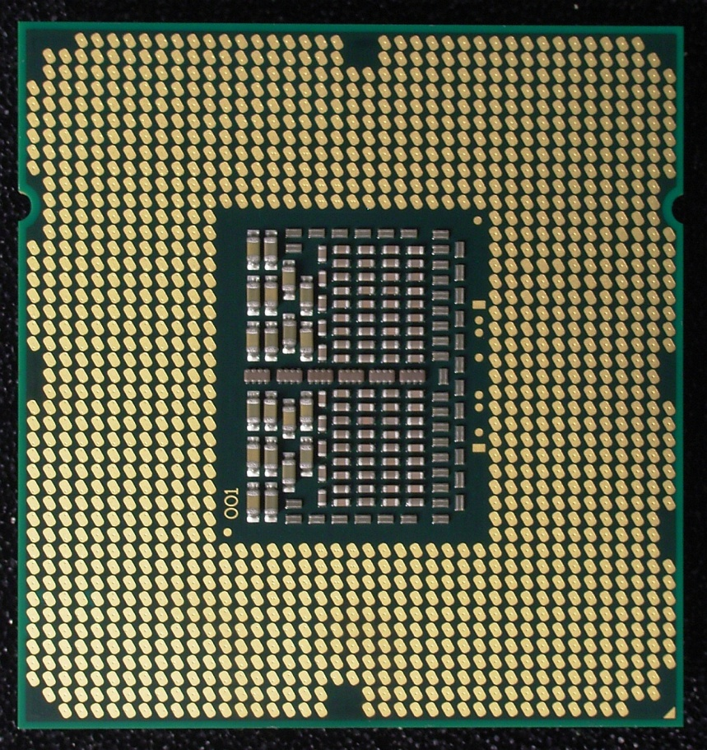
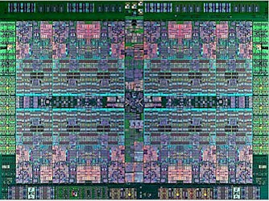
Procesor
Obr. č 1: návrh čipu procesoru IBM,
Převzato a upraveno z [1]
Obr č 2: procesor I7, převzato a upraveno z [2]

Slide 10
Použité zdroje
[1]http://extrahardware.cnews.cz/sites/default/files/styles/epc-galerie-clanek-500-nowatermark/public/pictures/novinky/ehw/2013/08srpen/procesor-ibm-power8-pro-highendove-servery/procesor_ibm_power8_pro_highendove_servery_01.jpg?itok=PTWfP6X0
[2]http://upload.wikimedia.org/wikipedia/commons/d/de/Intel_core_i7_940_bottom_R7309480_wp.jpg

Slide 11
Konec prezentace

